Slide 1
Økt 11
Legg det elektriske anlegget i et modellrom

Slide 2
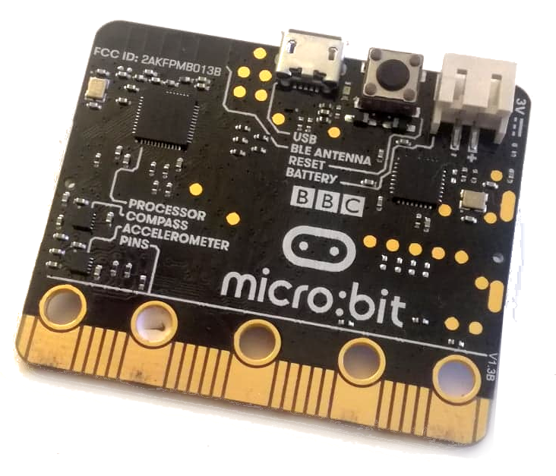
Tenk-par-del
Hva er en mikrokontroller?
1. Tenk i ett minutt.
2. Diskuter med naboen i ett minutt.
3. Del i plenum.

Slide 3
En liten datamaskin som kan programmeres til å virke sammen med knapper, lysdioder, motorer, høyttalere og mye mer.
Den kan for eksempel kobles til en remse med lysdioder, og få dem til å lyse i forskjellige farger.

Slide 4
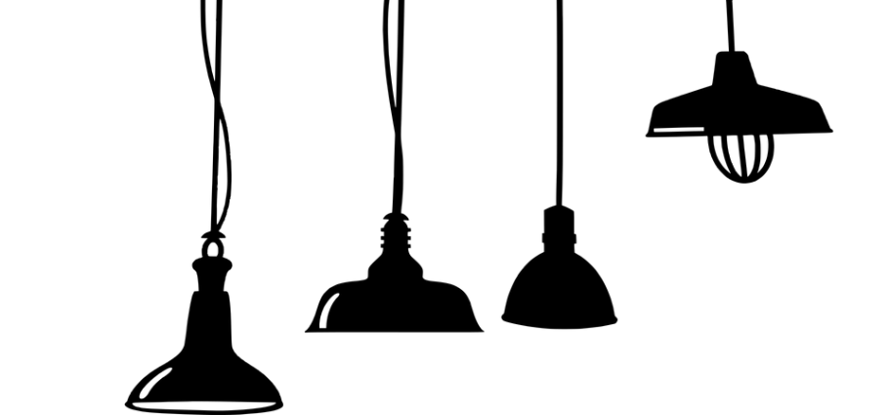
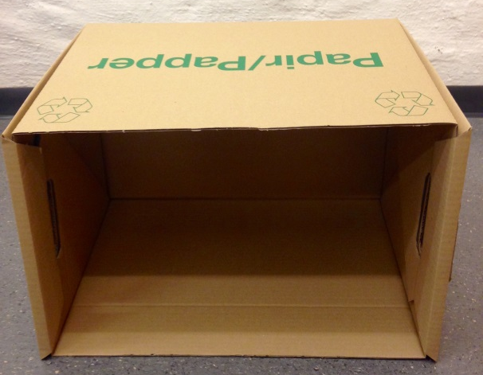
Planlegg modellrom
I denne økta skal dere samarbeide to og to, og legge elektrisk anlegg i et modellrom.
Anlegget skal bestå av to lamper og en bryter, slik som i øvingsoppgavene i læringheftet. Og…

Slide 5
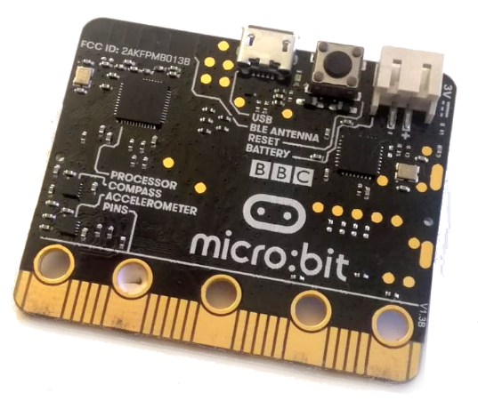
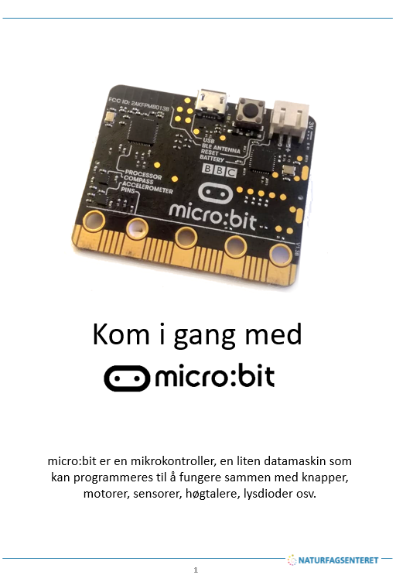
Det elektriske anlegget skal også bestå av programmert micro:bit.
Velg ett eller flere av programmene i manualen som dere vil bruke til modellrommet.

Slide 6
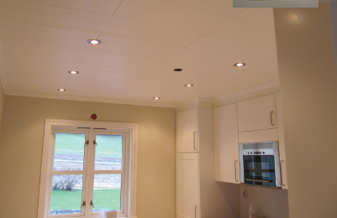
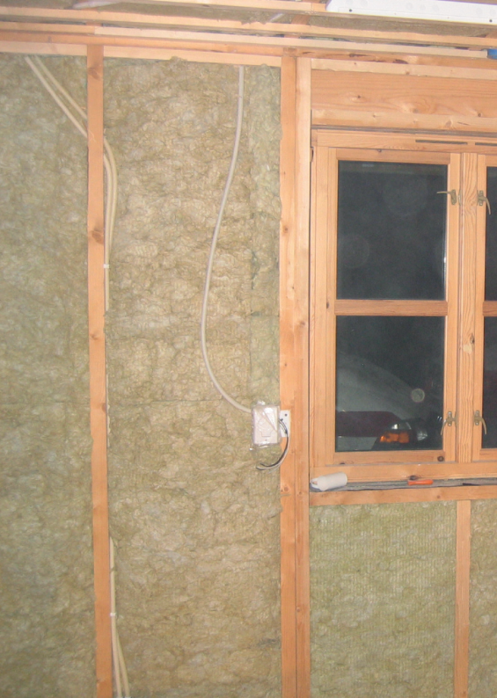
I vanlige, moderne hus ligger det elektriske anlegget inni veggene.
Er det farlig å slå inn en spiker i veggen?
Hva skjer hvis spikeren treffer en ledning?
Derfor ser vi vanligvis ikke koblingsboksene og mesteparten av ledningene.
Hva hvis en av ledningene må byttes? Må hele veggen rives?
Notes:
Flytte delen om elektrikerrør til neste økt?? Denne økta blir jo veldig lang.

Slide 7
Elektrikeren legger ledningene i rør.
Rørene beskytter ledningene.
Rørene gjør at ledningene kan byttes uten å rive veggen.

Slide 8
Som i et vanlig moderne hus, skal modellrommet ha skjult elektrisk anlegg.
Batteri, koblingsbokser og mesteparten av ledningene legges utenpå eska.
Vi skal bruke sugerør som elektrikerrør.
Foto: Kari A. Øverby. Blakstad skole 2018.
Ledningene utenpå eska skal legges i sugerør.

Slide 9
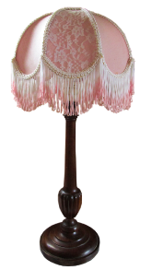
Planlegg rom til modellhus
Hva slags rom?
Hva slags lamper? Hvilken funksjon har lampene?
Hvordan vil dere bruke programmert micro:bit?

Slide 10
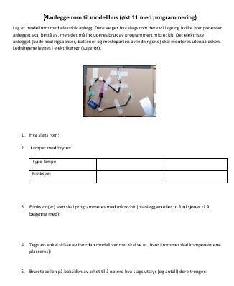
Bli enige og fyll ut arket.
Notes:
Skal vi tone ned dette med form og funksjon hos lampa? Blir mye for elevene å tanke på her..?

Slide 11
Læringsplakat
Dere skal straks begynne å jobbe med modellrommene.
Noe jeg lærte
Spørsmål
Noter erfaringer mens dere jobber, og heng dem på plakaten.
Se til plakaten mens dere jobber. Kanskje har andre notert noe som kan være til hjelp?
Aha- opplevelser
Andre ting

Slide 12
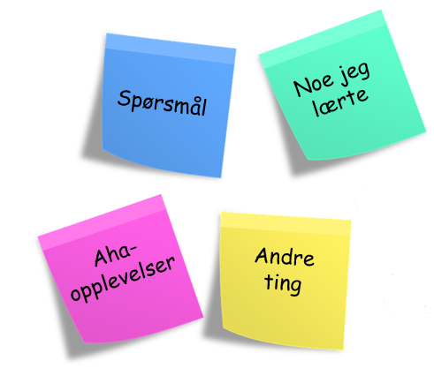
Samarbeid to og to:
Følg planleggingsark, koblingsskjema i lærlingheftet og manual for programmering og legg det elektriske anlegget i modellrommet.
Lurer du på noe? Les om feilsøking (side 20 i lærlingheftet, side 24 i manual), sjekk læringsplakaten og spør tre medelever før lærer’n. ☺
Husk å notere spørsmål/erfaringer på læringsplakaten.

Slide 13
Presenter rommet når det er ferdig
Neste økt presenterer dere de ferdige rommene:
Hva slags rom er det?
Hva slags typer lamper? Hvilken funksjon har de?
Vis hvor strømmen går.
Hvilke sikkerhetshensyn har dere tatt?
Hva har micro:biten blitt programmert til å gjøre?
Presentasjonen skal vare maks to minutter.

Slide 14
De ferdige rommene settes sammen til et modellhus.
Batteri, ledninger, koblingsklemmer, lysdioder og bryter er deler som jobber sammen i et system. Micro:biten er programmert til å styre påkoblede komponeneter og innebygde sensorer. Hver del har en funksjon i systemet.
Derfor er det viktig å lage gode koblinger, slik at delene virker sammen og systemet fungerer som det skal.

Slide 15
Det elektriske anlegget skal ligge tett til veggene på utsiden av rommet.
Koblingene må være gode.
Lampene må kunne lyse.
Bryteren må kunne skru den ene lampa av og på.
Micro: skal være programmert slik at den klarer å styre de påkoblede komponentene og/eller innebygd sensor.
Etter hvert som dere blir ferdige kan dere begynne å planlegge presentasjon av rommet.

Slide 16
Læringsplakat
Noe jeg lærte
Spørsmål
Aha- opplevelser
Andre ting

